Slide 1
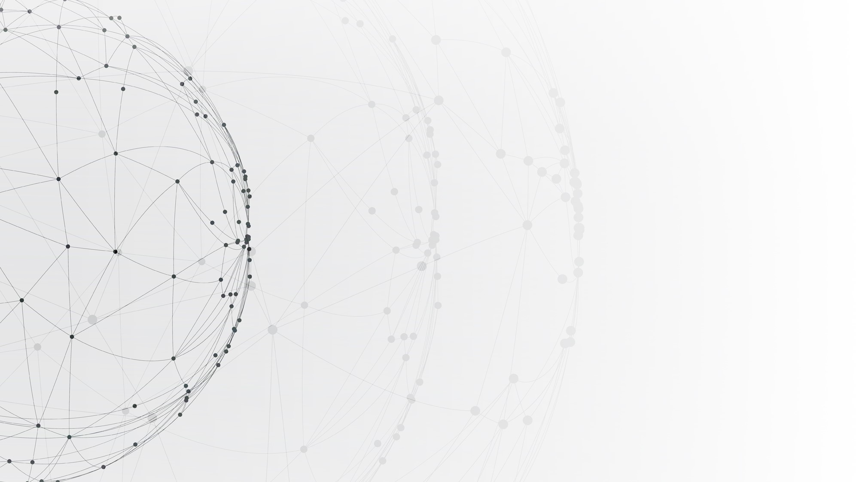
悖论基本介绍
INTRODUCTION OF PARADOX

Slide 2
01
悖论的基本介绍
02
CONTENT
悖论的分类
目录 >>
03
常见悖论及其分解
04
后述

Slide 3
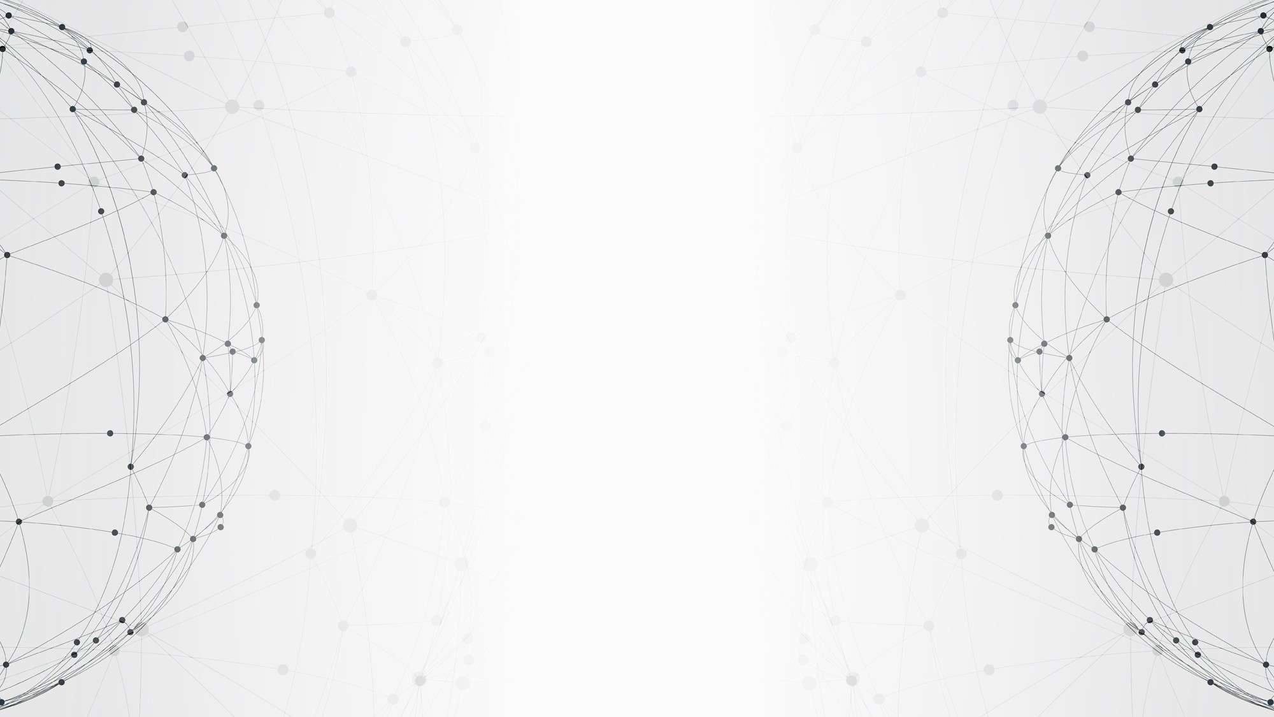
悖论的基本介绍

Slide 4
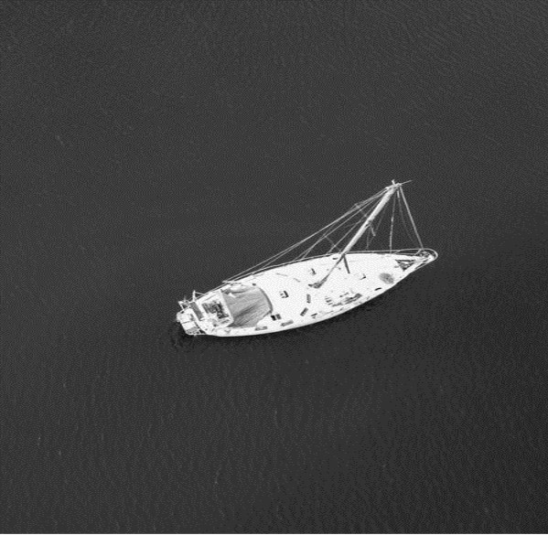
悖论的定义
悖论一般指这样一类命题：如果假设命题为真，经过所在系统的一系列正确推理，得出该命题为假的结论；如果假设该命题为假，经过所在系统的一系列正确推理，得出该命题为真的结论。

Slide 5
悖论的常见分类

Slide 6
一般悖论的分类
认知悖论
因为人类的认知局限，认知的知识和世界本体知识相分离，造成对世界的认知模糊、偏差、不及，从而导致的的悖论。
逻辑悖论
悖论命题所描述的客体和所推理的相关系统不相容，将相关系统逻辑错误的运用于客体减刑推理从而导致的悖论。
语言缺陷悖论
自然语言对客体或客体的性质描述不明确、语义模糊、客体所在语境不明确导致的悖论。

Slide 7
常见悖论及其分解

Slide 8
认知悖论
因为人类对世界认知能力的局限性，认识到的世界和真实的世界相分离，也就是本体论和认识论的分离，人类的认知（认识论）常常达不到世界的本质（本体论），导致将认知论作为论证前提时，推理出矛盾，或者从本体论的前提下推理出和认知论相矛盾的结论。
在早期，用有限数的概念去理解无穷
无穷
极小量
在早期，没有极小量的概念，相似于认为再小也存在下界
。。。

Slide 9
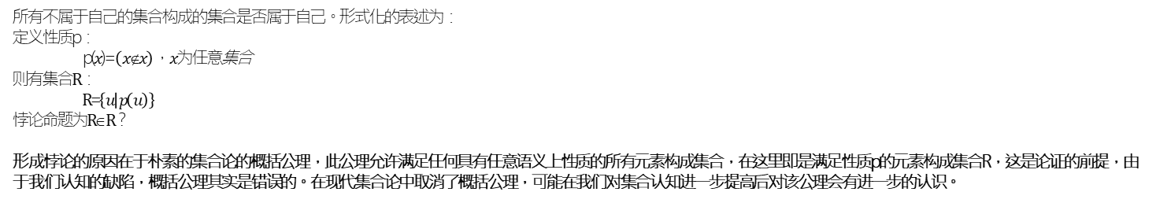
芝诺悖论
一个人从A点走到B点，要先走完路程的1/2，再走完剩下总路程的1/2，再走完剩下的1/2……”如此循环下去，永远不能到终点。
形成悖论的原因在于没有无穷小量的概念，隐含的认为每次走的距离有下界，导致无穷多个距离累加等于无穷远造成永远走不完的结论
罗素悖论
所有不属于自己的集合构成的集合是否属于自己。形式化的表述为：
定义性质p：
p($x$)= $\left(x\text{∉}x\right)，$ $x为任意$集合
则有集合$R：$
$R$=$\left\{u | p\left(u\right)\right\}$
$悖论命题为R$ $R$？
形成悖论的原因在于朴素的集合论的概括公理，此公理允许满足任何具有任意语义上性质的所有元素构成集合，在这里即是满足性质p的元素构成集合R，这是论证的前提，由于我们认知的缺陷，概括公理其实是错误的。在现代集合论中取消了概括公理，可能在我们对集合认知进一步提高后对该公理会有进一步的认识。
关于无穷的悖论
区间 [0,1]和区间 [0,2]中间的点一样多，基于函数：y=2*x
比较常识的是区间[0,2]包含[0,1]，容易得出前面区间中的点至少比后面区间中的点多，但基于论据函数又可得出命题为真。形成悖论的原因是人们对无穷的理解有误，认为前者包含后者，所以包含的点就多。

Slide 10
分球悖论
这个悖论是基于巴拿赫-塔斯基定理产生的，该定理形象描述为：
可以将一个三维实心球分成有限部分，然后仅仅通过旋转和平移到其他地方重新组合，就可以组成两个半径和原来相同的完整的球
形成悖论的原因在于和我们认知相矛盾，任何（三维）物体都有其固定的体积、表面积，分成几部分后体积就为原来几分之一。有实验验证亚原子粒子在高速碰撞下会产生更多的粒子。

Slide 11


逻辑悖论
悖论命题的一个必要组成元素为相关系统，也即推理所在的系统，当命题所描述的客体和相关系统不符合时，再用相关系统的逻辑理论推理命题的结论时，会造成悖论。
比如，经典的数理逻辑仅仅适用于数学方面，相当于对数学推理的建模，在实际生活中我们显然不会像数学一样进行论证，不同的领域内有自己不同的论证模式。

Slide 12
堆垛悖论
堆垛悖论是这样描述的：如果我们承认以下两个前提，那么谷堆就不存在： 1、一粒谷子不构成谷堆，并且
2、如果 n 粒谷子不构成谷堆，那么 n+1 粒谷子也不构成谷堆。
形成悖论的原因在于运用了数理逻辑上的归纳法，但描述的客体是生活上的，在对谷堆的定义上是模糊的，到底有多少粒谷子堆起来才算谷堆，要怎么放才构成谷堆，平铺肯定不行的。如果严格定义谷堆：至少1000粒谷子按锥形堆放才叫谷堆，那么悖论将不存在。
停机问题
停机问题是这样描述的：
是否存在一个程序P，对于任意输入的程序w，能够判断w会在有限时间内结束或者死循环
推导过程：
假设存在过程H（p，I），可以判断对于程序P在输入I的情况下是否可停机。假设P在输入I时可停机，H输出“停机”，反之输出“死循环”。
那么H应该可以判定当将P作为P的输入时，P是否会停机。然后我们定义一个过程U(P)，其流程如下：
如果H(P, P)进入死循环，U(P)就停机。
如果H(P, P)停机，U(P)就进入死循环。
也就是说，U(P)做的事情就是做出与H(P, P)的输出相反的动作，可以理解U(P)调用H(P, P)，即U(P)=U(H(P,P))。
我们来看H对U作用于U上的输出什么：
假设H(U, U)输出停机 -> U(U)进入死循环：由定义知二者矛盾
假设H(U, U)输出死循环 -> U(U)停机：两者一样矛盾
因此，不存在该H。
对于一个完整的系统，推导出不存在H的原因在于一般意义上的程序对应的逻辑属于一阶逻辑系统，而一阶逻辑系统是不完备性的（哥德尔不完备性）。

Slide 13

语言缺陷悖论
语言是人类对客观世界的一种描述方式，通常情况下能够达到正确描述的目的，在一些时候即使在严格意义上不恰当的描述我们也没有加以区分，比如：“我认为明天不会下雨”和“我不认为明天会下雨”，通常情况下我们都默认认为两者的意思都为“明天不会下雨”,但其实严格意义上前者表示否定、后者表示否认。
语言可以描述任何语言范围内的事物，即使是语言自己，由语言所描述的事物的概念可以是模糊不明确的，但在一些情况下这可以导致矛盾的情况。

Slide 14
说谎者悖论
这个悖论描述为：
我正在说谎话
更客观的为：
这句话是假话
形成悖论的原因在于语言的任意指定性：
设悖论命题这句话为命题p，命题表示的意思为m，则m=! p，也即p是假话，可以看出来，p指定了自身，这是由语言的任意指定性造成的。
阿尔弗雷德·塔斯基将表示为语义封闭性，为了避免这种情况，提出了语言阶层的概念：
当讨论真值有必要区分语言的阶层，每一个含有真理述词的语句只能指涉较低层级的语言的语句“为真”
指设较低层语句的语句称为“对象语句”，被指涉的语句称为“后设语句”
说谎者悖论有几个变体，其实都是依据利用语句指向自身的特点构造的，例如：
上一句话：下一句话是假话
下一句话：上一句话是真话

Slide 15
后述

Slide 16
关于无穷
无穷其实也分大小的：
自然数、有理数、所有偶数、所有奇数的个数为ℵ₀，又叫可数无穷
自然数⇔有理数：构造从自然数到有理数的双射
自然数⇔偶数：f(x)=±2x，x∈Q
实数个数为ℵ₁，又叫不可数无穷（对角法则证明ℵ₁ > ℵ₀ ）
一切可能的数学函数个数为ℵ2
哥德尔不完备性
第一定理通常描述为：任何兼容的形式系统，只要蕴涵皮亚诺算术公理，就可以在其中构造在体系中不能被证明的真命题，因此通过推演不能得到所有真命题（即体系是不完备的）
其中的皮亚诺算数公理可以理解为一般的自然数算数公理。对应到停机问题中，p对输入I不论是否停机为真是不能被同一个系统其它程序证明的。
说谎者悖论补充
这个悖论存在多种解释方式，从不同角度出发的。常见有以下几种：
1、有相关系统逻辑不玩正造成的，也就是逻辑悖论：认为有些命题不一定非得一定是真或假，可能处于非真非假或者既真也假的状态（拒绝二值原理，矛盾律）
2、命题自身矛盾。考虑将命题分解，即为：
这个语句为假
这个语句为真且这个语句为假
论点是命题自身就是一个矛盾句，前提就为假，因此不是个悖论。
3、索尔·克里普克这个命题依赖于偶然事实，描述的是“非世界可评价的事实”，是无根基的，因此它并没有真值。
4、否定和否认的歧义造成的。

Slide 17
THANK YOU

